Slide 1
Федеральная служба по надзору в сфере транспорта
МТУ Ространснадзора по СКФО

Slide 2
Федеральная служба по надзору в сфере транспорта
МТУ Ространснадзора по СКФО
ТО ГАДН по РД
В рамках федерального государственного транспортного надзора в соответствии с полномочиями, утвержденными Положением о Межрегиональном территориальном управлении Федеральной службы по надзору в сфере транспорта по Северо-Кавказскому федеральному округу Территориальный отдел государственного автодорожного надзора по Республике Дагестан (далее – Отдел, ТОГАДН) выполняет следующие государственные функции:
- государственный надзор в области автомобильного транспорта и городского наземного электрического транспорта, который включает в себя плановые и внеплановые проверки подконтрольных субъектов, а также рейдовые осмотры транспортных средств в процессе их эксплуатации;
- государственный контроль (надзор) за осуществлением международных автомобильных перевозок на стационарных и передвижных контрольных пунктах;
- государственный надзор за обеспечением сохранности автомобильных дорог федерального значения, включая контроль весогабаритных параметров транспортных средств;
- государственный контроль за исполнением требований Федеральных законов в области организации регулярных перевозок пассажиров и организации дорожной деятельности в отношении администраций муниципальных образований.

Slide 3
Федеральная служба по надзору в сфере транспорта
Ространснадзор
ТО ГАДН по РД
Целями обобщения и анализа правоприменительной практики являются:
- обеспечение единства практики применения органами госавтодорнадзора Федеральной службы по надзору в сфере транспорта федеральных законов и нормативных правовых актов Российской Федерации, иных нормативных документов, обязательность применения которых установлена законодательством Российской Федерации (далее - обязательные требования);
- обеспечение доступности сведений о правоприменительной практике органов госавтодорнадзора Федеральной службы по надзору в сфере транспорта путем их публикации для сведения подконтрольных субъектов;
- совершенствование нормативных правовых актов для устранения устаревших, дублирующих и избыточных обязательных требований, и контрольно-надзорных функций;
повышение результативности и эффективности контрольно-надзорной деятельности;
- выработка путей по минимизации причинения вреда охраняемым законом ценностям при оптимальном использовании материальных, финансовых и кадровых ресурсов органов госавтодорнадзора Федеральной службы по надзору в сфере транспорта, позволяющих соблюдать периодичность контрольно-надзорных мероприятий объектов государственного надзора.

Slide 4
Федеральная служба по надзору в сфере транспорта
Ространснадзор
ТО ГАДН по РД
Задачи обобщения и анализа правоприменительной практики:
выявление проблем применения органами госавтодорнадзора статей Кодекса Российской Федерации об административных правонарушениях, отнесенных к их полномочиям, к нарушителям обязательных требований;
выработка оптимальных решений проблем правоприменительной практики с привлечением заинтересованных лиц и их реализация;
выявление устаревших, дублирующих и избыточных обязательных требований, подготовка и внесение предложений по их устранению;
выявление избыточных контрольно-надзорных функций, подготовка и внесение предложений по их устранению;
выявление типичных нарушений обязательных требований и подготовка предложений по реализации профилактических мероприятий для их предупреждения;
- выработка рекомендаций в отношении мер, которые должны применяться органами госавтодорнадзора Федеральной службы по надзору в сфере транспорта в целях недопущения типичных нарушений обязательных требований.

Slide 5
Федеральная служба по надзору в сфере транспорта
Ространснадзор
ТО ГАДН по РД
На конец отчётного периода (2 кв. 2024 г.) в реестре подконтрольных (поднадзорных) хозяйствующих субъектов Отдела, осуществляющих деятельность на автомобильном
транспорте, связанную с перевозкой пассажиров, грузов, а также осуществляющих деятельность в дорожном хозяйстве находится 1240 субъектов
Субъекты автомобильного и дорожного хозяйства
1044- лицензиаты, в Реестре лицензий- 4576 автобусов
148- владельцы удостоверения допуска, в Реестре допусков – 10357 транспортных средств
48- перевозящие опасные грузы
87 - подавшие уведомления о начале предпринимательской деятельности

Slide 6
Федеральная служба по надзору в сфере транспорта
Ространснадзор
ТО ГАДН по РД
Государственный контроль со стороны ТОГАДН по РД осуществляется в отношении 1240 субъектов надзора.
Отнесение субъектов надзора к категориям риска:
- высокий риск - 1 (0,01%);
- значительный риск - 32 (2,6%);
- средний риск - 27 (2,2%);
- низкий риск - 1180 (95,2%).

Slide 7
Федеральная служба по надзору в сфере транспорта
Ространснадзор
ТО ГАДН по РД
В рамках федерального государственного контроля (надзора) на автомобильном транспорте,
городском наземном электрическом транспорте и в дорожном хозяйстве осуществляется постоянный рейд в
соответствии с положениями Федерального закона от 31.07.2020 № 248-ФЗ «О государственном контроле
(надзоре) и муниципальном контроле в Российской Федерации».
Основные направления контроля:
- Государственный контроль (надзор) за осуществлением российских и международных автомобильных перевозок пассажиров и грузов.
Контроль весогабаритных параметров транспортных средств
Контроль за исполнением владельцами транспортных средств обязанности по возмещению вреда, причиняемого автомобильным дорогам общего пользования федерального значения транспортными средствами, имеющими разрешенную максимальную массу свыше 12 тонн
Государственный надзор за обеспечением сохранности автомобильных дорог федерального значения

Slide 8
Федеральная служба по надзору в сфере транспорта
Ространснадзор
ТО ГАДН по РД
Разрешительная деятельность ТОГАДН по РД
Работа комиссий по приему экзаменов по проверке и оценке необходимых знаний для допуска к международным автомобильным перевозкам и перевозке опасных грузов: Аттестационной комиссией по проведению квалификационного экзамена международного перевозчика Республике Дагестан проведено 4 заседания на получение свидетельств международного перевозчика, в том числе 2 заседания по специалистам, выдано 25 свидетельств профессиональной компетентности международного автомобильного перевозчика и 2 заседания по водителям, выдано 76 свидетельств профессиональной компетентности международного автомобильного перевозчика.
Территориальной экзаменационной комиссией по проверке и оценке необходимых знаний водителей автотранспортных средств, перевозящих опасные грузы автомобильным транспортом в Республике Дагестан (г. Махачкала), в 1 полугодии проведено 17 заседаний. На экзаменах участвовало 700 водителей, по результатам которых выдано 585 свидетельств ДОПОГ, 115 водителей не прошли тестирование.
- Аттестационная деятельность Отдела: проведено24 заседания, аттестовано 38 чел., аттестацию не прошли 6 чел.
- Лицензионно - разрешительная деятельность: в 1 полугодии 2024 г. в Реестр лицензий внесена 31 запись о предоставлении лицензии, 570 транспортных средств внесено в Реестр лицензий.
В Реестр допусков внесено 87 записей о предоставлении удостоверения допуска к осуществлению международных автомобильных перевозок, 4622 транспортных средства внесено в Реестр допусков.
Выдано 16 специальных разрешений на движение по автомобильным дорогам транспортного средства, осуществляющего перевозки опасных грузов, и 138 специальных разрешения на осуществление международных автомобильных перевозок опасных грузов.

Slide 9
Федеральная служба по надзору в сфере транспорта
Ространснадзор
ТО ГАДН по РД
Аварийность на лицензионном транспорте.
 | Количество ДТП | Погибло | Ранено
ДТП с участием автобусов | 1 | 0 | 3
ДТП по вине лицензиатов | 1 | 0 | 3
Материал по ДТП на проведение инспекционного визита в отношении ООО «Махачкалатрансэкспресс» находится на согласовании в Прокуратуре Республики Дагестан

Slide 10
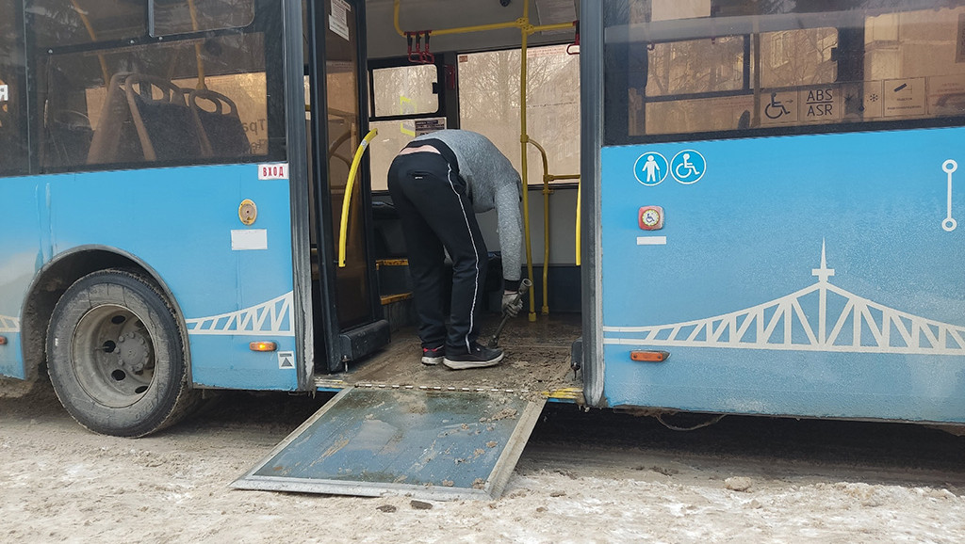
Федеральная служба по надзору в сфере транспорта
Ространснадзор
ТО ГАДН по РД
Обеспечение условий доступности для пассажиров из числа инвалидов транспортных средств автомобильного транспорта и городского наземного электрического транспорта, автовокзалов, автостанций и предоставляемых услуг.
Проверено 55 автобусов, при этом объявлено 10 предостережений о недопустимости нарушений обязательных требований, за уклонение от исполнения требований к обеспечению доступности для инвалидов по ст. 9.13. КоАП РФ составлено 14 протоколов об административном правонарушении на общую сумму 41 тыс. руб.

Slide 11
Федеральная служба по надзору в сфере транспорта
Ространснадзор
ТО ГАДН по РД
Наложенные по результатам контрольно-надзорных мероприятий
меры административной ответственности
По результатам контрольно-надзорных мероприятий в 1 полугодии 2024 г. в отношении поднадзорных субъектов вынесено 6496 постановлений о наложении штрафа, в том числе судами – 20.
Наложено административных штрафов на общую сумму 13260 тыс. руб., в том числе судами – 142 тыс. руб., сотрудниками ТОГАДН по РД по статьям прямого действия – 13118 тыс. руб.
Сумма взысканных штрафов сотрудниками ТОГАДН по РД по статьям прямого действия составляет 6539 тыс. руб., что составляет 94 % с учетом 50 %-ной оплаты штрафа в соответствии с ч.1.3 ст.32.2 КоАП РФ.

Slide 12
Федеральная служба по надзору в сфере транспорта
Ространснадзор
ТО ГАДН по РД
Мероприятия по профилактике нарушений обязательных требований
В соответствии с требованиями Федерального закона Федерального закона от 31.07.2020 № 248-ФЗ «О государственном контроле (надзоре) и муниципальном контроле в Российской Федерации» в целях предупреждения нарушений юридическими лицами и индивидуальными предпринимателями обязательных требований, устранения причин, факторов и условий, способствующих нарушениям обязательных требований, их соответствии критериям риска, основаниях и о рекомендуемых способах снижения категории риска, а также о видах, содержании и об интенсивности контрольных (надзорных) мероприятий, проводимых в отношении объекта контроля исходя из его отнесения к соответствующей категории риска,
Отделом проводились мероприятия по профилактике нарушений обязательных требований.
ТОГАДН по РД в 1 полугодии 2024 г. в рамках профилактических мероприятий проведено 4505 консультирований, 3999 профилактических визитов, 711 информирований и объявлено 3676 предостережений о недопустимости нарушений обязательных требований.
Одним из важных направлений в работе ТОГАДН по РД является освещение проводимых мероприятий в средствах массовой информации.
В 1 полугодии 2024 г. на каналах телевидения, в республиканских газетах, в социальных сетях проведено 711 публикаций по вопросам обеспечения безопасности перевозок, повышения культуры обслуживания пассажиров и по другим вопросам.

Slide 13
Федеральная служба по надзору в сфере транспорта
Ространснадзор
Типовые и массовые нарушения обязательных требований
с возможными мероприятиями по их устранению.
.
- несоблюдение требований порядка посадки и высадки пассажиров;
- использование для осуществления регулярных перевозок пассажиров автобуса при отсутствии карты маршрута регулярных перевозок;
- использование автобуса с иными характеристиками, чем те, которые предусмотрены картой маршрута регулярных перевозок;
- осуществление перевозок пассажиров и багажа, грузов автомобильным транспортом с нарушением требований о проведении предрейсовых медицинских осмотров водителей транспортных средств;
- уклонение от исполнения требований к обеспечению доступности для инвалидов объектов социальной, инженерной и транспортной инфраструктур и предоставляемых услуг;
- осуществление деятельности в области транспорта с нарушением условий, предусмотренных лицензией. В частности: заполнение путевых листов в порядке, установленном Министерством транспорта Российской Федерации в соответствии со статьей 6 Федерального закона "Устав автомобильного транспорта и городского наземного электрического транспорта";
- использование лицензиатом для осуществления лицензируемой деятельности автобусов сведения, о которых не внесены в реестр лицензий на осуществление лицензируемого вида деятельности;
- несоблюдение перевозчиком требований законодательства Российской Федерации об обязательном страховании гражданской ответственности перевозчика за причинение вреда жизни, здоровью, имуществу пассажиров;
- управление транспортным средством без тахографа либо с нарушением установленных нормативными правовыми актами Российской Федерации требований к использованию тахографа;
- несоблюдение установленных нормативными правовыми актами Российской Федерации норм времени управления транспортным средством и отдыха;
- непроведение предрейсового контроля технического состояния, ТС, выпуск транспортного средства на линию в состоянии, при котором эксплуатация АТС запрещена;
- непредставление в доступной форме информации о доступности услуг перевозчика для инвалидов, уклонение от исполнения требований к обеспечению доступности для инвалидов объектов социальной, инженерной и транспортной инфраструктур и предоставляемых услуг;
- нарушение требований обеспечения безопасности перевозок пассажиров и багажа, грузов автомобильным транспортом.

Slide 14
Федеральная служба по надзору в сфере транспорта
Ространснадзор
ТО ГАДН по РД
Основные причины типовых правонарушений.
- недостаточный уровень подготовки лиц, занятых на должностях, связанных с обеспечением безопасности перевозок;
- низкий уровень подготовки и личной ответственности водительского состава, как правило, являющийся следствием формального проведения работы по организации и проведению профессиональной подготовки водителей, а также профилактических мероприятий, направленных на недопущение нарушений обязательных требований;
- незнание положений нормативных правовых актов;
- отсутствие у хозяйствующих субъектов надлежащего контроля соблюдения требований нормативных правовых актов.

Slide 15
Федеральная служба по надзору в сфере транспорта
Ространснадзор
Дополнительные рекомендации подконтрольным субъектам по соблюдению обязательных требований.
- провести анализ причин и условий возникновения типовых массовых нарушений, разработать меры по организации их устранения, в том числе:
а) провести дополнительное изучение ответственными должностными лицами и водительским составом требований соответствующих нормативных правовых актов.
б) провести мониторинг существующей системы контроля обеспечения соблюдения требований, предъявляемых к перевозкам пассажиров и грузов автомобильным транспортом, принять достаточные меры обеспечения её эффективности.
в) усилить на предприятиях ответственность должностных лиц и водителей за нарушения, в том числе с использованием мер дисциплинарного воздействия и материального стимулирования.
- проводить ежемесячный анализ количественных и качественных показателей допущенных нарушений с последующим принятием адекватных управленческих решений.
- разработать и обеспечить выполнение комплекса мероприятий, направленных на обеспечение безопасной эксплуатации транспортных средств.
- провести анализ соответствия работающих специалистов профессиональным и квалификационным требованиям, определенным приказом Минтранса России от 31.07.2020 N 282 "Об утверждении профессиональных и квалификационных требований, предъявляемых при осуществлении перевозок к работникам юридических лиц и индивидуальных предпринимателей, указанных в абзаце первом пункта 2 статьи 20 Федерального закона "О безопасности дорожного движения", и принять незамедлительные меры по устранению выявленных несоответствий.
- активно использовать площадки совещаний, семинаров и конференций, проводимых государственными органами и общественными объединениями автоперевозчиков, для обсуждения актуальных вопросов, связанных с выполнением обязательных требований действующего законодательства, обмена передовым опытом по организации процесса перевозок пассажиров и грузов в рамках правового поля, а также формулирования предложений по пересмотру и актуализации перечня обязательных требований, включенных в проверочные листы.
- ввести в практику постоянного проведения в ТОГАДН по РД консультаций (консультирований) по разъяснению новых требований нормативных правовых актов, неоднозначных или неясных обязательных требований.

Slide 16
Федеральная служба
по надзору в сфере транспорта
Спасибо за внимание

